Slide 1
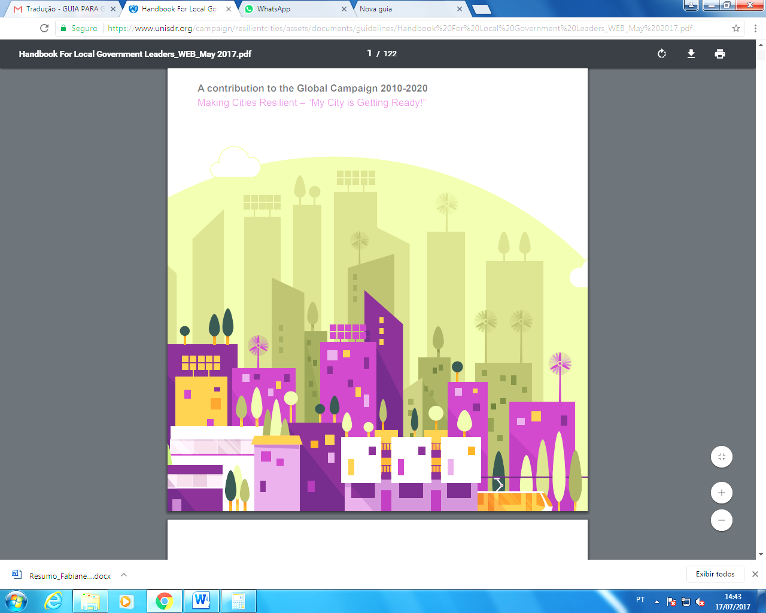



OS PASSOS DA CAMPANHA
CONSTRUINDO CIDADES RESILIENTES

Slide 2


PASSO | MARCO DE HYOGO (2005-2015) | MARCO DE SENDAI (2015-2030)
1 | Quadro institucional e administrativo | Organização para resiliência frente aos desastres
2 | Recursos e financiamento | Identificar, compreender e utilizar os cenários de riscos atuais e futuros
3 | Avaliações de risco e ameças múltiplas | Fortalecer a capacidade financeira para a resiliência
4 | Proteção, melhoria e resiliência de infraestrutura | Alcançar o desenvolvimento urbano resiliente
5 | Proteção de serviços essenciais: educação e saúde | Proteger as zonas naturais de amortização para melhorar as funções protetoras dos ecossistemas
6 | Construção de regulamentos e planos de uso e ocupação do solo. | Fortalecer a capacidade institucional para a resiliência
7 | Treinamento, educação e sensibilização pública. | Compreender e fortalecer a capacidade social para a resiliência
8 | Proteção ambiental e fortalecimento dos ecossistemas | Aumentar a resiliência das infraestruturas
9 | Preparação, sistemas de alerta e alarme, e respostas efetivas. | Assegurar uma resposta adequada e efetiva frente aos desastres
10 | Recuperação e reconstrução de comunidades. | Acelerar o processo de recuperação e reconstruir melhor
Fonte: ONU, 2012; UNITED NATIONS, 2017
Notes:
2

Slide 3
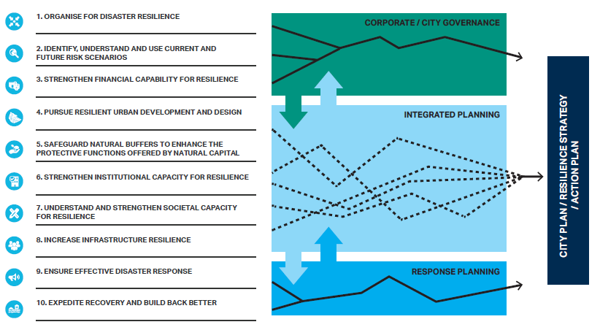
1. ORGANIZAÇÃO PARA RESILIÊNCIA FRENTE AOS DESASTRES
governança
2. IDENTIFICAR, COMPREENDER E UTILIZAR OS CENÁRIOS DE RISCOS ATUAIS E FUTUROS
3. FORTALECER A CAPACIDADE FINANCEIRA PARA A RESILIÊNCIA
4. ALCANÇAR O DESENVOLVIMENTO URBANO RESILIENTE
planejamento integrado
5. PROTEGER AS ZONAS NATURAIS DE AMORTIZAÇÃO PARA MELHORAR AS FUNÇÕES PROTETORAS DOS ECOSSISTEMAS
6. FORTALECER A CAPACIDADE INSTITUCIONAL PARA A RESILIÊNCIA
7. COMPREENDER E FORTALECER A CAPACIDADE SOCIAL PARA A RESILIÊNCIA
8. AUMENTAR A RESILIÊNCIA DAS INFRAESTRUTURAS
9. ASSEGURAR UMA RESPOSTA ADEQUADA E EFETIVA FRENTE AOS DESASTRES
resposta
10. ACELERAR O PROCESSO DE RECUPERAÇÃO E RECONSTRUIR MELHOR
Notes:
3

Slide 4



PASSO 1: Organização para
a resiliência aos desastres.
Notes:
4

Slide 5

Ao final desta aula você será capaz de:
• Compreender o que o passo 1 institui na CCCR;
• Entender como colocar as diretrizes do passo em prática na sua cidade;
• Observar exemplos de cidades que já implantaram ações relativas ao passo 1 para o desenvolvimento da resiliência local.
Notes:
5

Slide 6
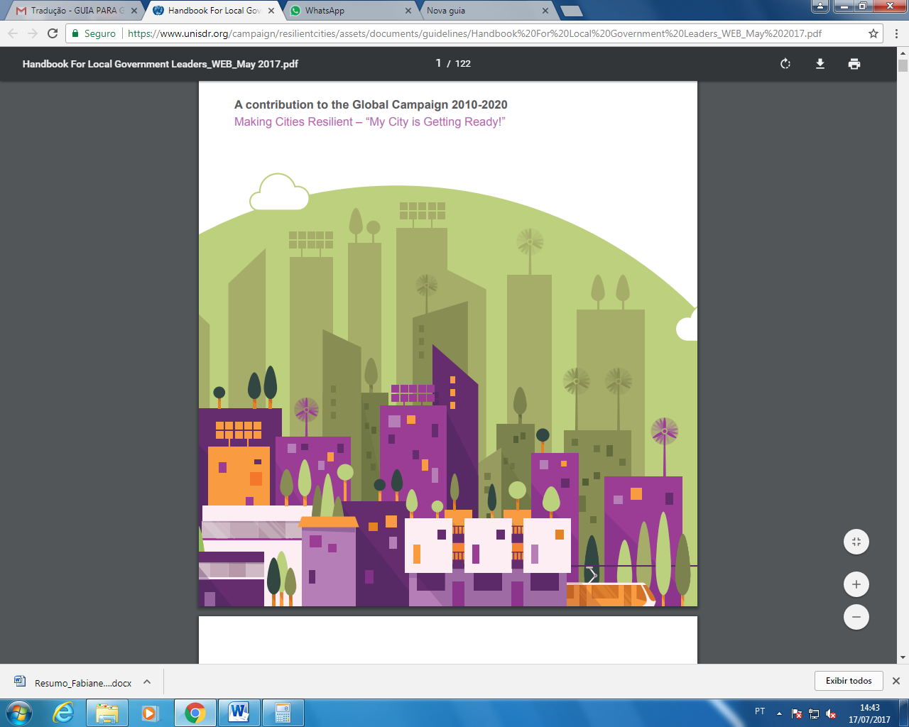

  PASSO 1
  PRINCÍPIOS

Slide 7

PASSO 1: Organização para a resiliência aos desastres
Coloque em prática ações de organização e coordenação para compreender e aplicar ferramentas de redução de riscos de desastres, com base na participação de grupos de cidadãos e da sociedade civil.
Construa alianças locais. Assegure que todos os departamentos compreendam o seu papel na redução de risco de desastres e preparação.
Notes:
7

Slide 8
  PASSO 1
  Como colocá-lo
  em PRÁTICA

Slide 9
Planejamento estratégico
O risco está considerado no planejamento estratégico da cidade?
PASSO 1
O desenvolvimento das estratégias para enfrentamento do risco leva em consideração a contribuição/participação de todas os interessados?
O planejamento estratégico da cidade é revisado regularmente?
Organização, coordenação e participação
Existe uma coordenação das atividades pré-evento e de preparação, com clareza na distribuição dos papéis e de responsabilidades para cada envolvido?
Existe uma coordenação das atividades de resposta, com clareza na distribuição dos papéis e de responsabilidades para cada envolvido?
A cidade e/ou outras agências possuem autoridade e recursos para cumprir seus compromissos com a RRD?
As contribuições do setor público e privado estão especificadas e incorporadas nas ações de RRD da cidade?
Notes:
9

Slide 10

PASSO 1
Integração
As ações relacionadas à resiliência estão integradas a outras iniciativas?
Coleta, publicação e com- partilhamento de dados
Os dados sobre o cenário de resiliência da cidade são compartilhados com outras organizações envolvidas no tema?
Saiba mais no material de apoio da A1!
Notes:
10

Slide 11

  PASSO 1
  EXEMPLOS
  boas práticas

Slide 12

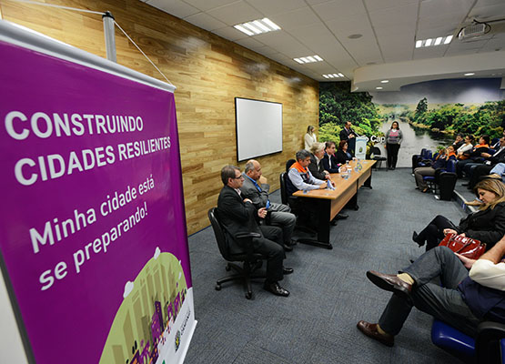
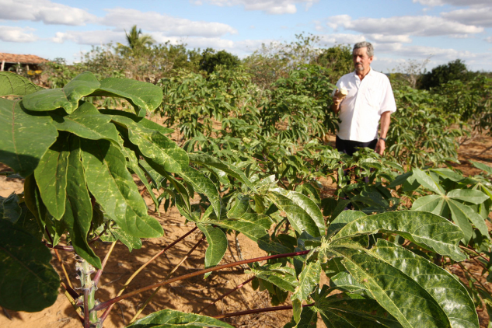

Comitê Municipal de Gestão de Risco de Campinas
Plano Nacional de Gestão de Riscos de Desastres e Adaptação às Mudanças Climáticas
Continue assistindo o Resiliência na Real!
Notes:
12

Slide 13

O B R I G A D O !

